Slide 1


냉장고를 부탁해!
육군 병장 조현민
육군 병장 신은찬
육군 병장 이윤재
육군 일병 이찬규
ⓒSaebyeol Yu. Saebyeol’s PowerPoint

Slide 2

목차
a table of contents
0
>>
팀 소개
1
>>
개발동기 (Pain Point)
2
>>
개발목표 (Solution)
3
>>
프로젝트 상세
4
>>
개발 과정
5
>>
기대효과
6
>>
비지니스 확장방안
7
>>
배운점 및 소감

Slide 3
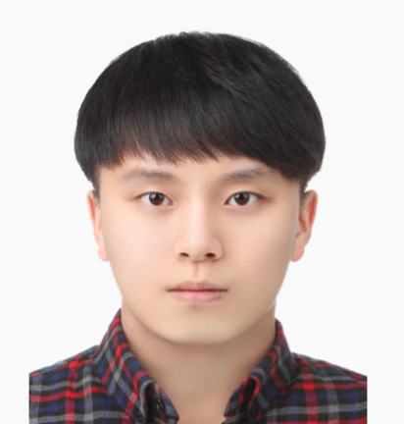
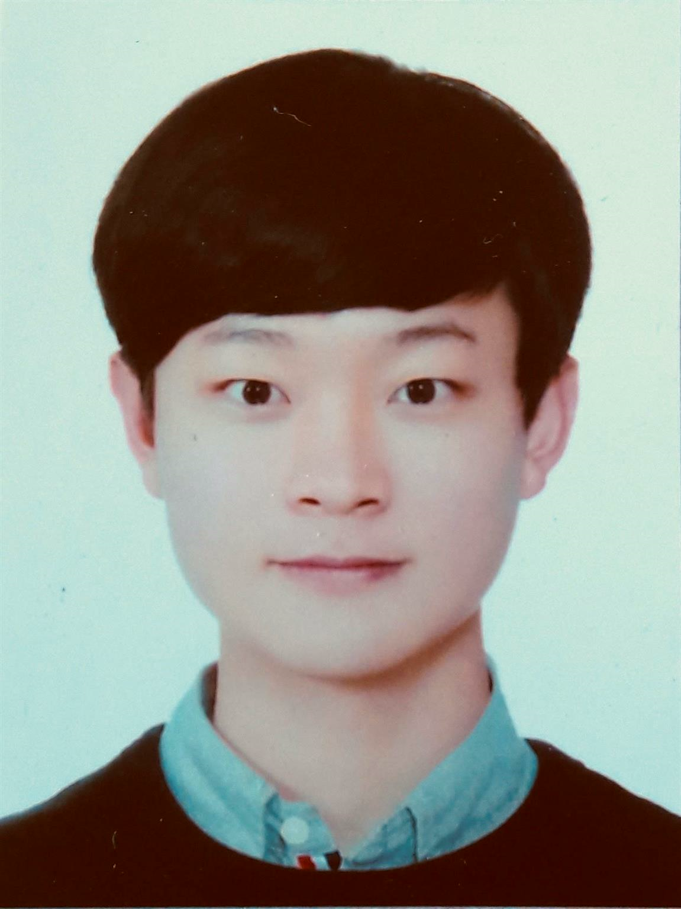
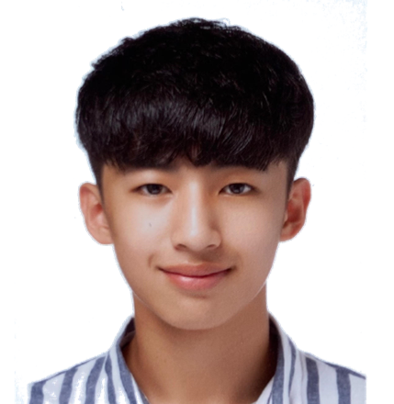
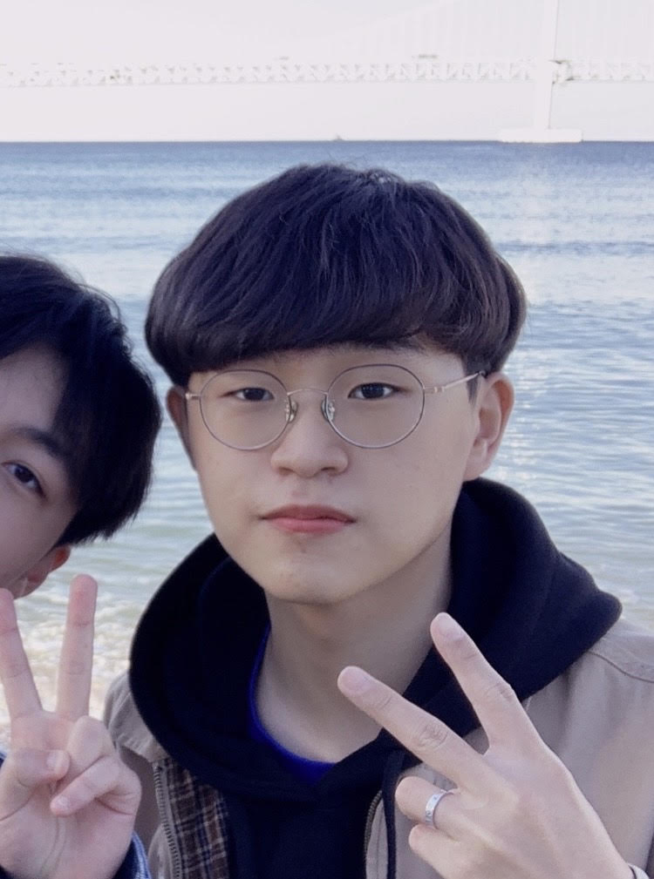
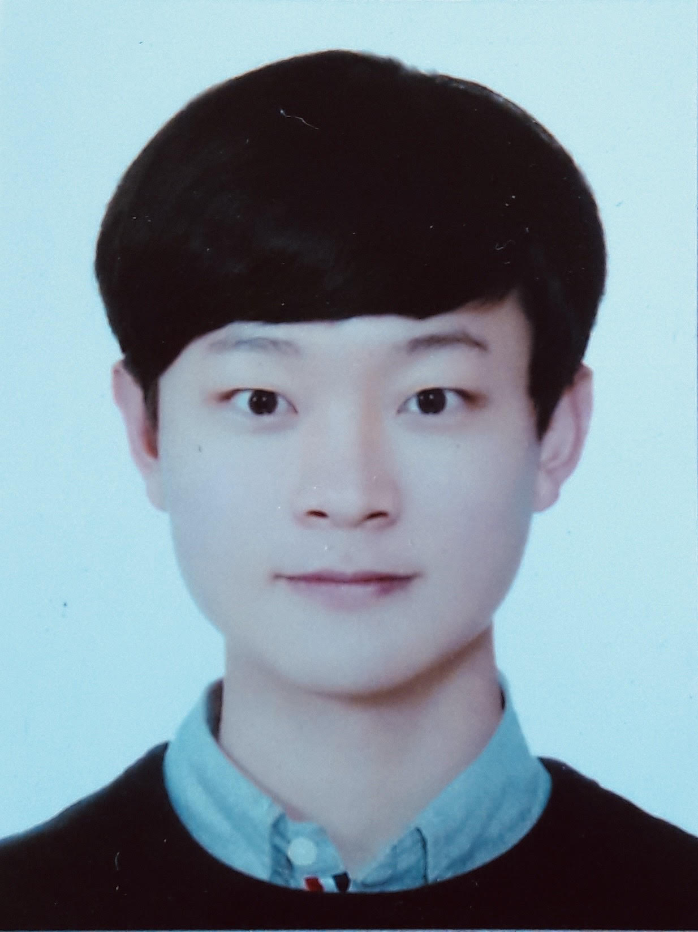
Part 0
팀 소개
육군 4명이 냉장고를 관리 하기 위해 모였습니다!
병장 이윤재
병장 신은찬
일병 이찬규
병장 조현민
BackEnd, AI Algorithm
병장 이윤재
FrontEnd, MainApp
병장 신은찬
FrontEnd, MainApp
일병 이찬규
IoT(AI Cam), SubApp

Slide 4

Part 1
개발동기 (Pain Point)
ⓒSaebyeol Yu. Saebyeol’s PowerPoint

Slide 5

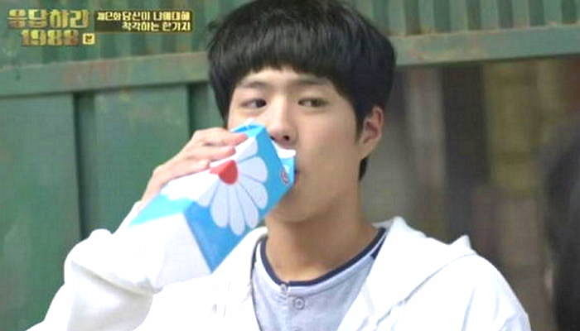
Part 1
개발동기 (Pain Point)
냉장고 = 골칫덩이
???
자주 유실되는 물품
많은 사람들이 함께 사용하다보니 유실사고 多
물품출입대장을 작성하더라도 관리가 쉽지X
잦은 유통기한 경과
특히 연간 “435개” 공급되는 우유와
매일 PX에서 판매되는 신선식품은
수기로 관리하기에 지나치게 많음

Slide 6
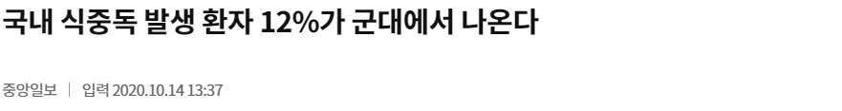
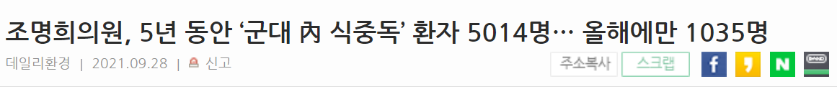
Part 1
개발동기 (Pain Point)
부단한 노력에도...
용사
물품 보관시 매번 출입대장 작성
물품에 라벨지를 활용한 주기
관리자
매일 냉장고 순찰을 돌며 지도
주간 냉장고 청소 지도
인력낭비
여전한 식중독 + 유실사고 위험

Slide 7

Part 2
개발목표 (Solution)

Slide 8

Part 2
개발목표 (Solution)
냉장고에 “눈”을 달자!
AI 카메라로 물품을 추적
누가, 무얼, 언제, 어디에 넣는지 추적
“직접 학습시킨 알고리즘”으로 보다 정확하게!
관리는 App으로 쉽고 철저
AI 카메라에서 수집한 정보를 바탕으로 제공
분대장, 용사, 간부 → 직책에 맞는 UI로 “쉽게”
유실, 유통기한 → 실시간 알림, 통계로 “철저”

Slide 9

Part 3
프로젝트 상세

Slide 10






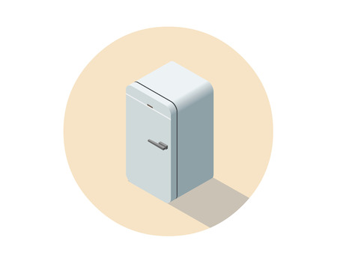





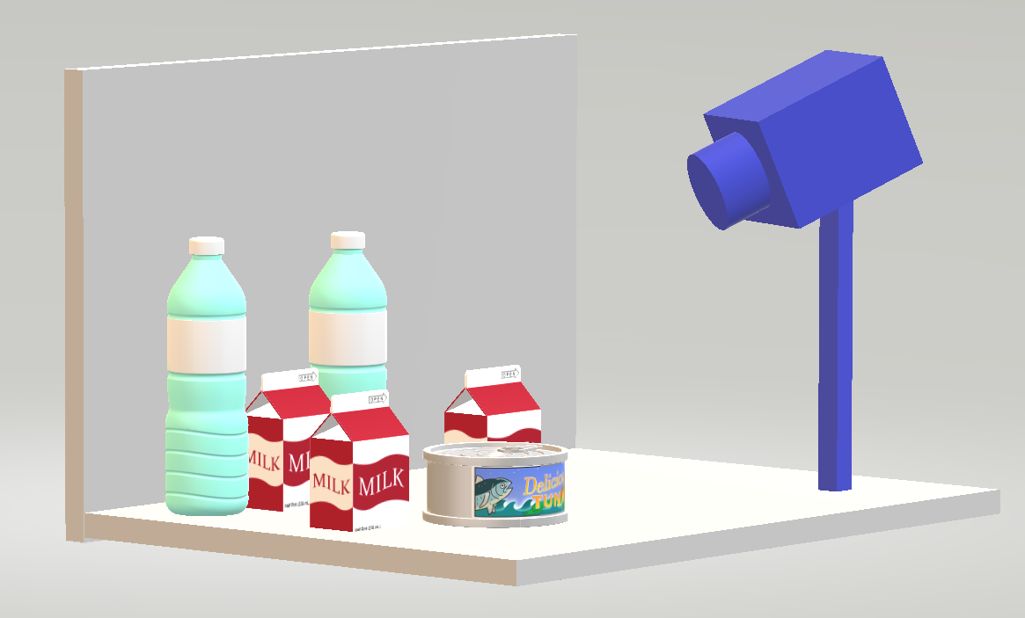
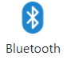

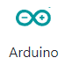




Part 3
프로젝트 상세 - 전체 시스템 구상도
Project
`
Sub App + AI Camera
Main App
DB
실시간 알림 및 통계
물품인식정보
간부용 어플
자동 물품 관리
자동 보고 및 지시
용사용 어플
냉장고
문열림 감지
분대장용 어플

Slide 11





Part 3
프로젝트 상세 - Sub App + AI Camera 기능구조
Local Processor
신호 전송
실시간 영상 전달
냉장고 문열림 감지
카메라 작동
물품 종류 위치 시점 인식
Server
전달
냉장고 업데이트
인식 정보 업로드
통계, 알림 등 서비스 제공
중간 처리

Slide 12


Part 3
프로젝트 상세 - 용사용 어플
물품 입고
물품 출고
냉장고 업데이트
- 유통기한 연장
실시간 알림
- 출고시 확인용 알림
- 유실물품 발생시
AI 카메라 자동인식
- 냉장고별 자동입고
물품 개인화
- 바코드 등 인식
- 자동완성 기능
물품 보관중
아이템 상세
- 카테고리별 분류 제공 (음료, 신선식품 등)
- 위험물품, 유실물품 별도 제공
개인별 통계
- 종합 통계 (안전, 양호, 위험 상태표기)
- 실시간 유통기한 현황 및 유실 물품
실시간 알림
- 유통기한 임박 및 경과시 알림
- 입고 물품 확인 알림
- 관리자 지시사항 등 기타 알림

Slide 13
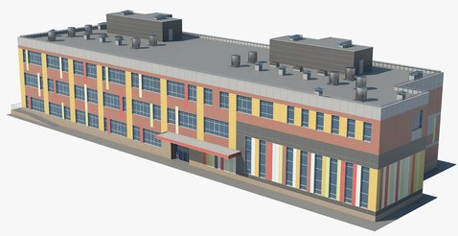
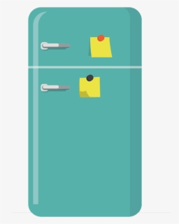
Part 3
프로젝트 상세 - 관리자용 (간부+분대장) 어플
간부용 어플
냉장고별 통계
- 종합 통계 (안전, 양호, 위험 상태표기)
- 실시간 유통기한 현황 및 유실 물품
실시간 알림
- 유통기한 경과 후 방치시
- 미등록 물품 입고시
- 분대장 보고사항 등 기타알림
냉장고 조회
- 실시간 냉장고 물품 조회
- 물품 주인, 유통기한 등 정보
분대 통계
- 분대 냉장고 종합 통계
- 실시간 유통기한 현황 및 유실 물품
실시간 알림
- 분대원 물품 유통기한 경과시
- 해당분대에 미등록 물품 입고시
- 관리자 지시사항 등 기타 알림
분대장용 어플

Slide 14

Part 4
개발 과정

Slide 15
Part 4
개발 과정
본 프로젝트는 2가지 세부 프로젝트로 구성
메인 Mobile App
간부, 분대장, 용사용 UI 를 3가지 별도로 제공
AI 카메라와 연동된 서브앱과 통신하며 실시간 물품 정보를 반영
AI 카메라 + 서브 App
아두이노 회로 (메인보드 + LED + 블루투스 모듈 + 문열림 감지센서)
공기계 (카메라 모듈 + AI처리용 프로세서 + 블루투스 모듈)

Slide 16
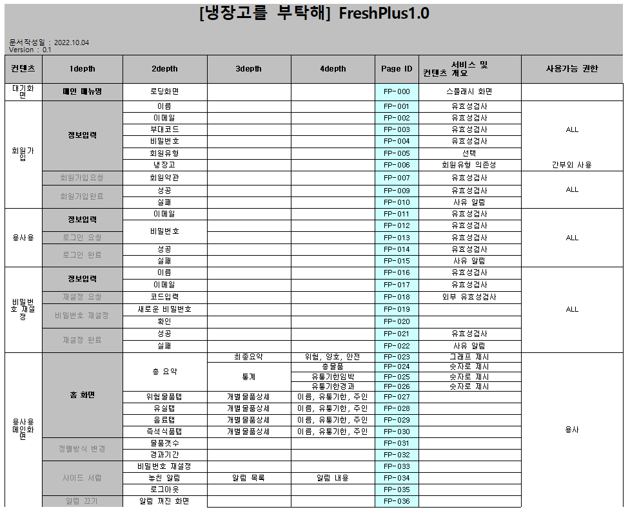
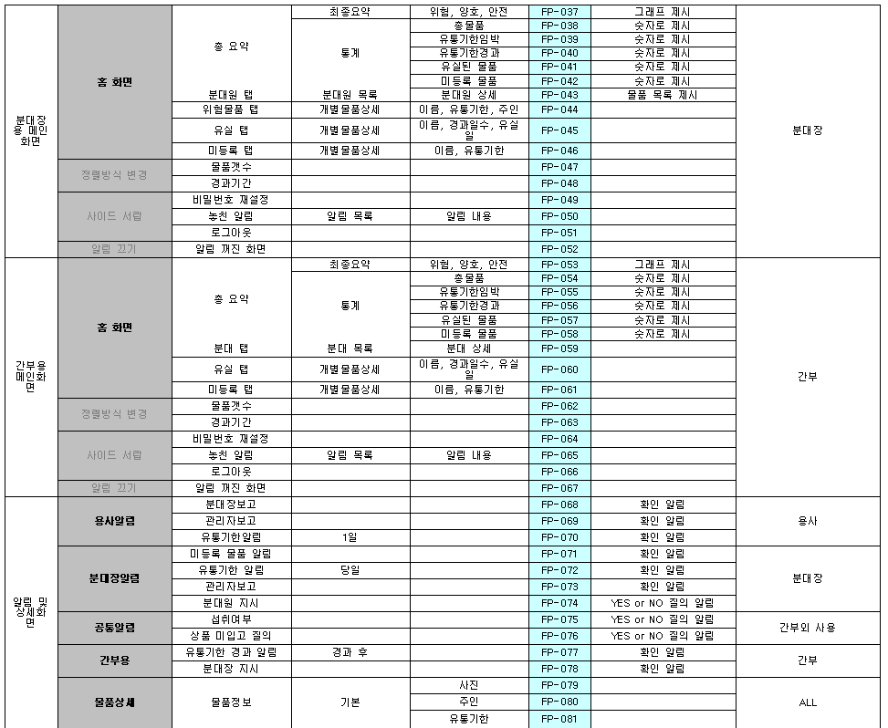
Part 4
개발 과정 - 메인 App - (1) 설계
App 정보구조도 작성
권한, 기능, 필요 정보 등을 사전에 명확히 설정함

Slide 17
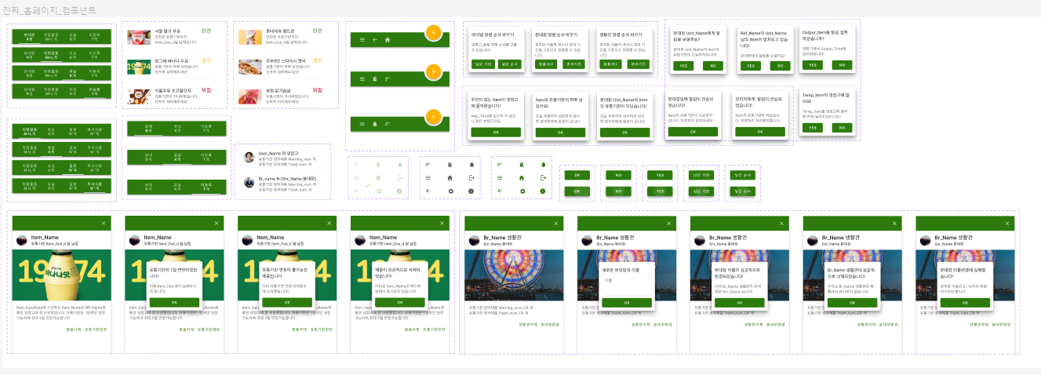
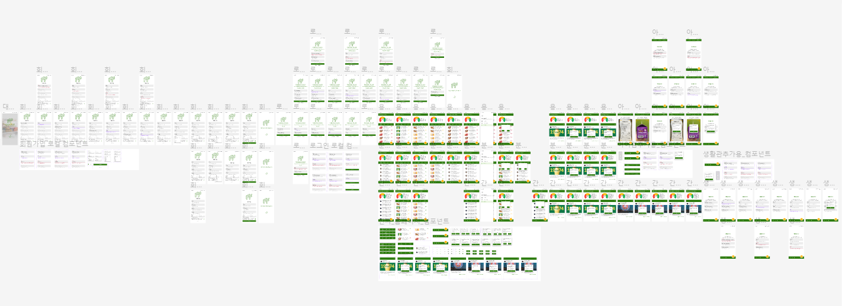
Part 4
개발 과정 - 메인 App - (2) 디자인
컴포넌트 예시
Figma로 진행
최대한 컴포넌트화 -> 개발의 신속성 추구
메테리얼 디자인 가이드 공부하였으며
+ 한손사용성 + 시각적 명시성 고려
생활관 및 물품추가
로그인 및 회원가입
통계제공 및 조회

Slide 18
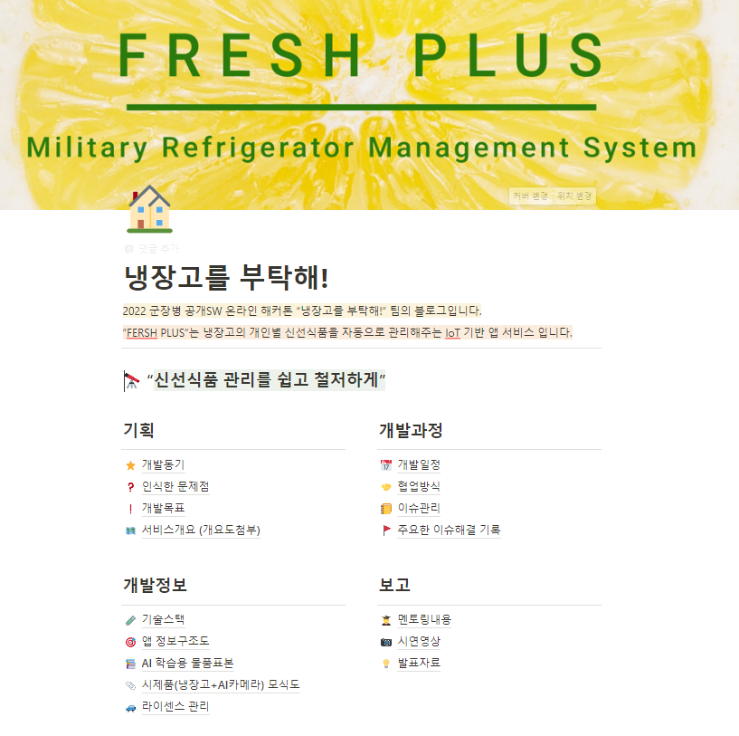








Part 4
개발 과정 - 메인 App - (3) 개발
Github 방법론을 적극적으로 배우고 활용
논의할 사항에 대해 Issue를 개설하고 토의끝에 실제 코딩 commit + PR을 진행
활동사항은 Notion 에 정리
일회성이 아닌 연속적인 프로젝트를 위해 꼼꼼히 정리
Codespace에서 Flutter로 개발
FrontEnd : Dart언어 기반 프레임 워크, Flutter를 사용
BackEnd : NoSQl기반의 DB, FireBase를 사용
AI Function : Google에서 제공한 MLkit를 사용

Slide 19
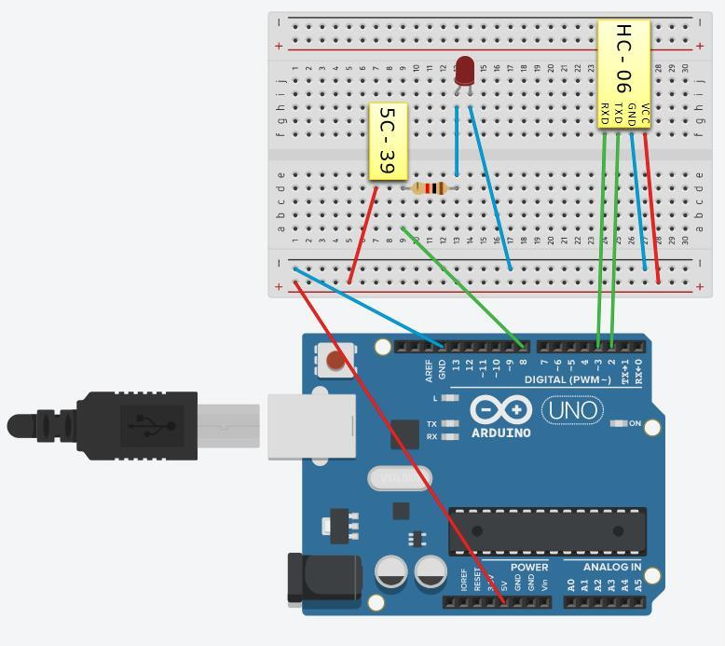

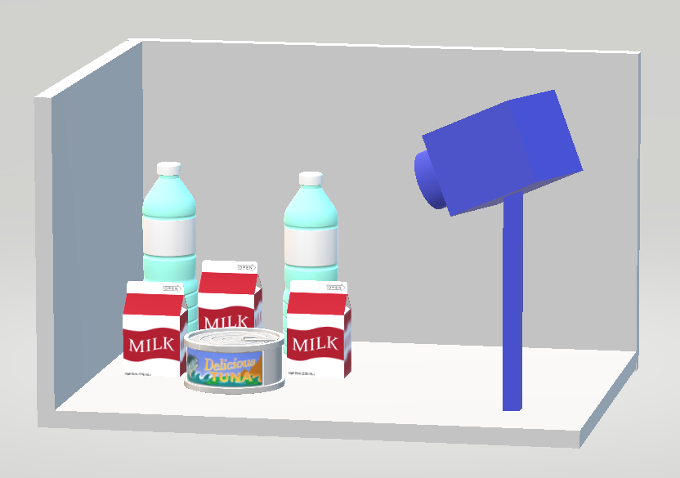
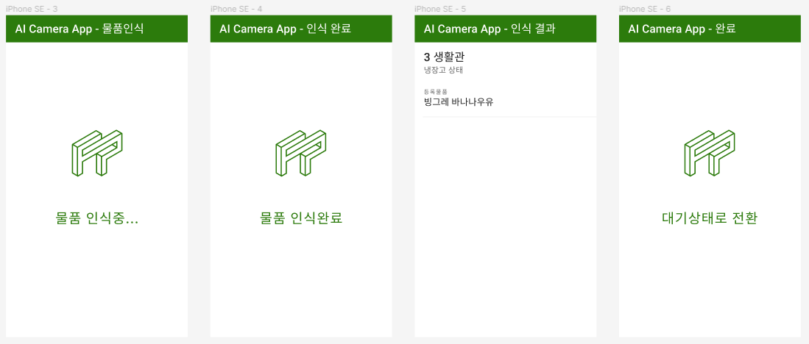
Part 4
개발 과정 - 서브App (AI Camera) - (1) 설계
아두이노 회로도
아두이노 회로 설계
냉장고의 문열림을 감지할 마그네틱 센서 + 냉장고에 설치할
LED 조명 + 블루투스 통신모듈 까지 포함한 회로를 설계
냉장고 시제품 설계
실제 카메라 모듈이 설치될 구도를 결정
+ 시제품 제작을 위한 모식도 제작
시제품 모식도
서브 App 설게 + 개발
문열림 신호를 받아 카메라로 사진을 촬영
+ AI로 처리 + 결과 서버전송을 담당하는
서브 App을 Figma로 디자인
메인 App과 같은 환경에서 개발
디자인 예시

Slide 20
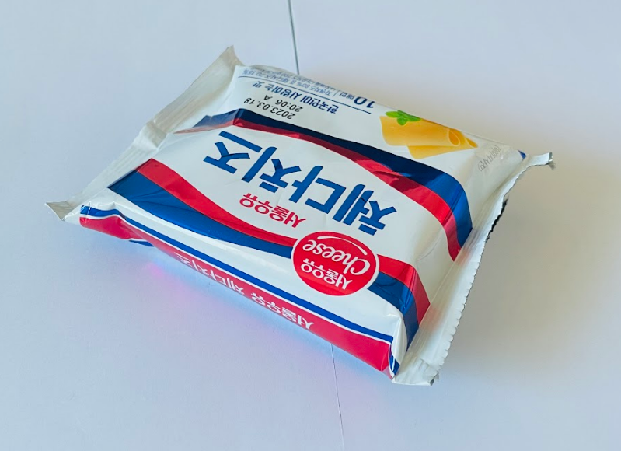
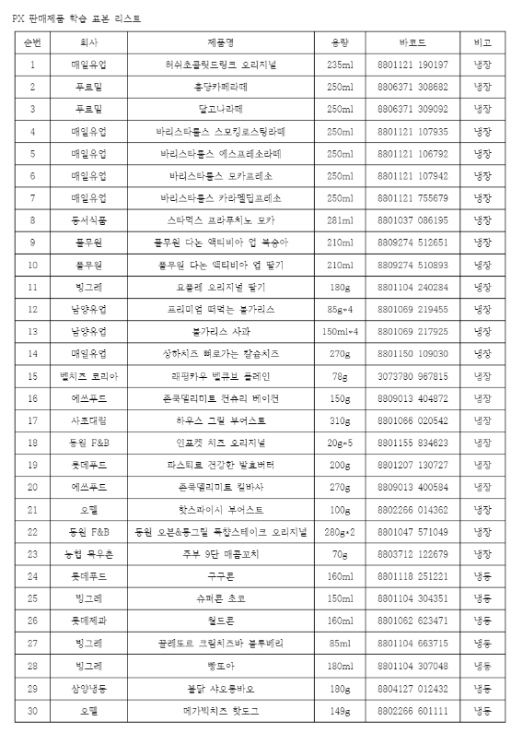

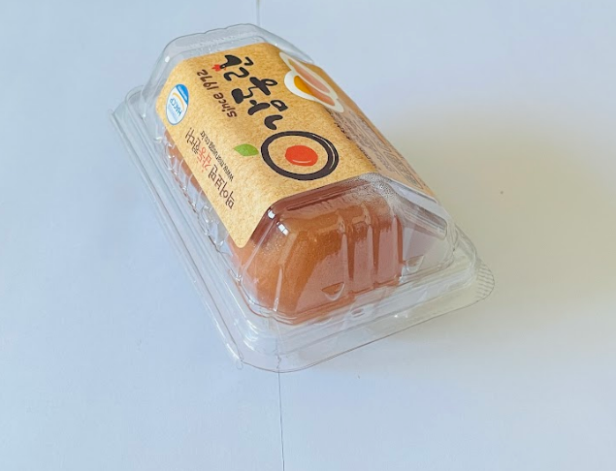
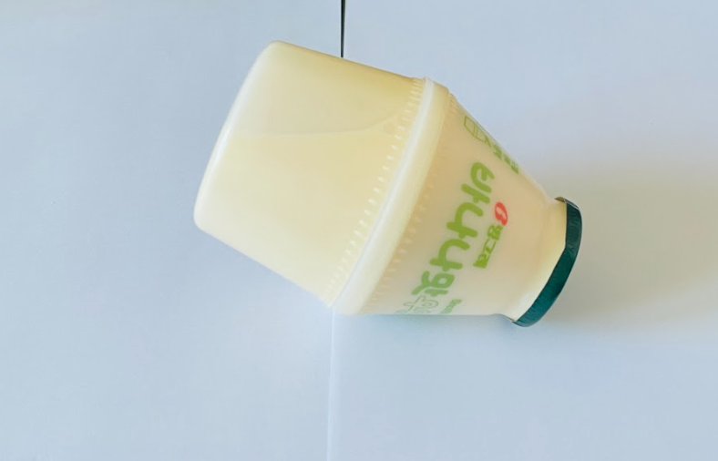
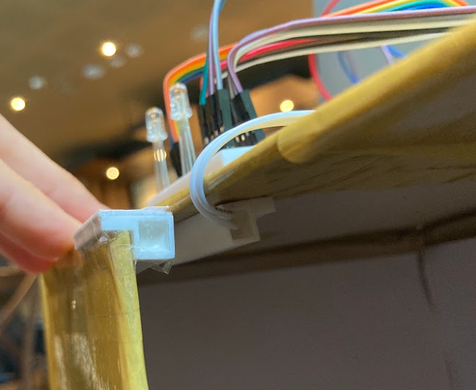
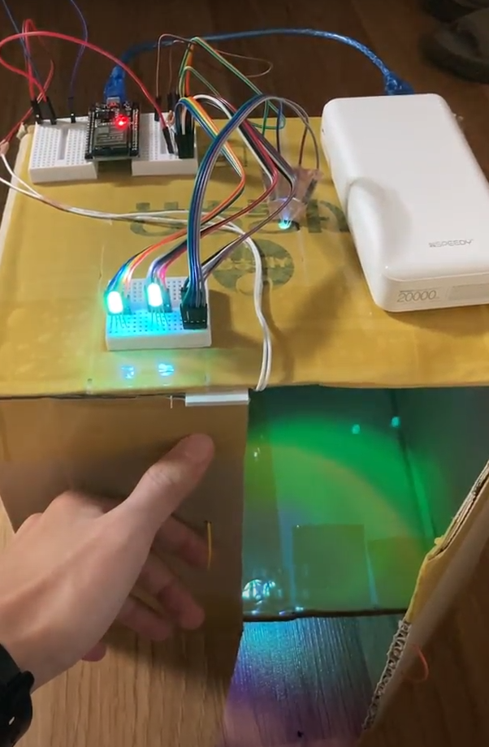
Part 4
개발 과정 - 서브App (AI Camera) - (2) 모듈제작
AI 알고리즘 학습 시키기
MLkit를 활용하여 직접 찍은 200여장 사진들을 학습 진행
직접 PX에서 조사한 표본들을 참고하였고,
배경색깔을 흰색으로 맞추는 등 변인을 통제함
냉장고 제작 + 알고리즘 업로드
박스를 냉장고로 만들고 회로를 설치 하였음
학습사진 예시
PX 표본리스트
문열림 감지센서
설치된 회로
작동시험

Slide 21
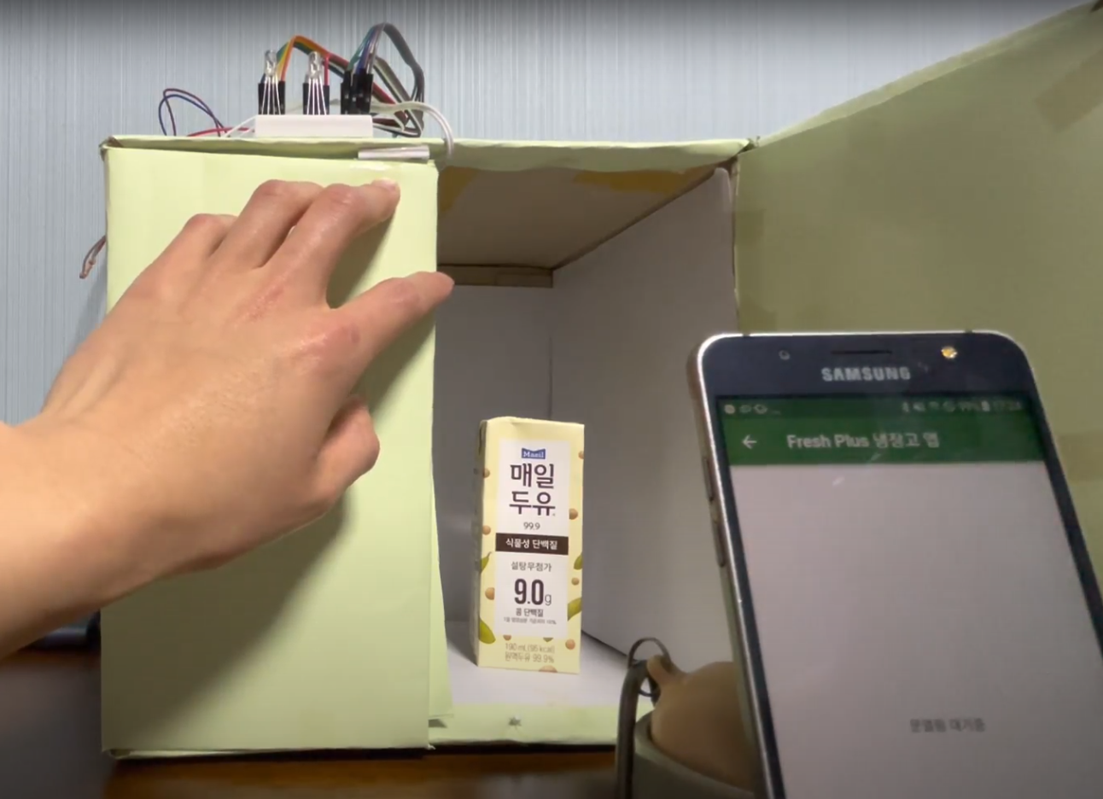
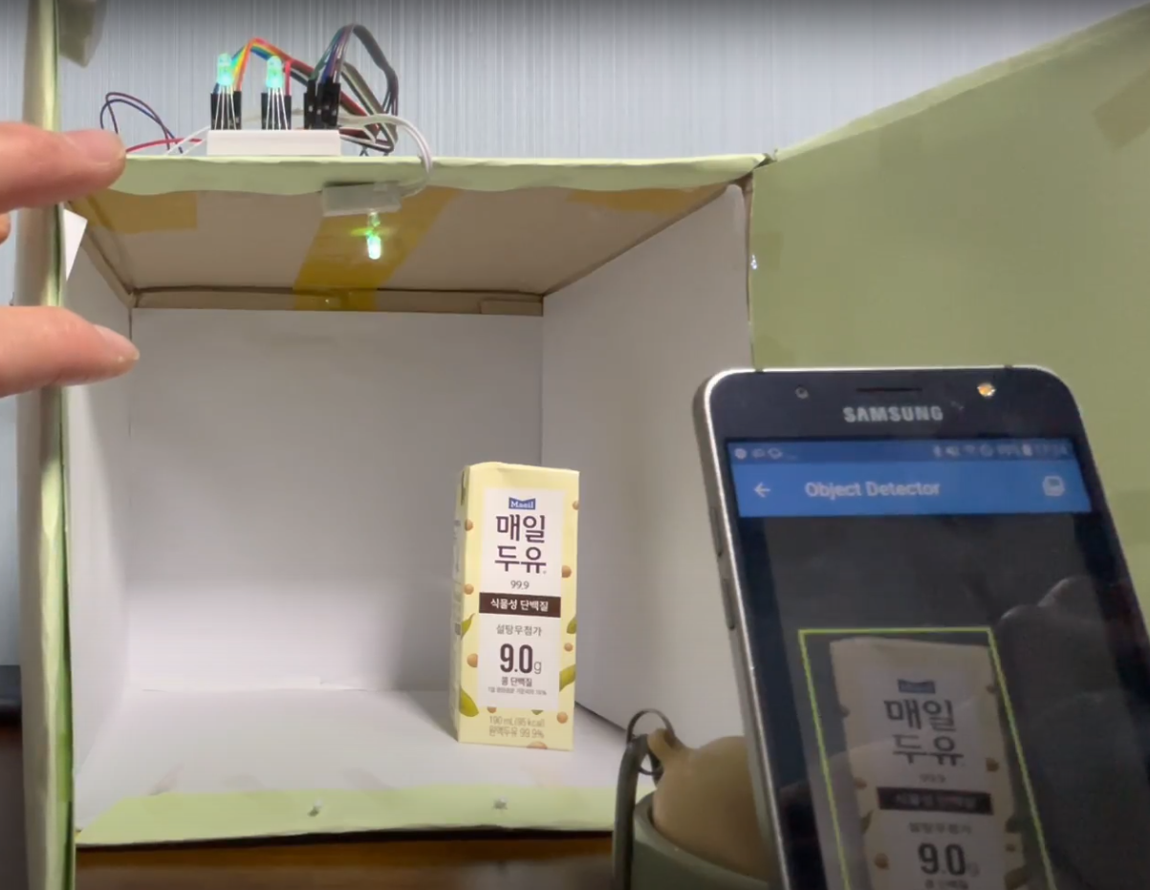
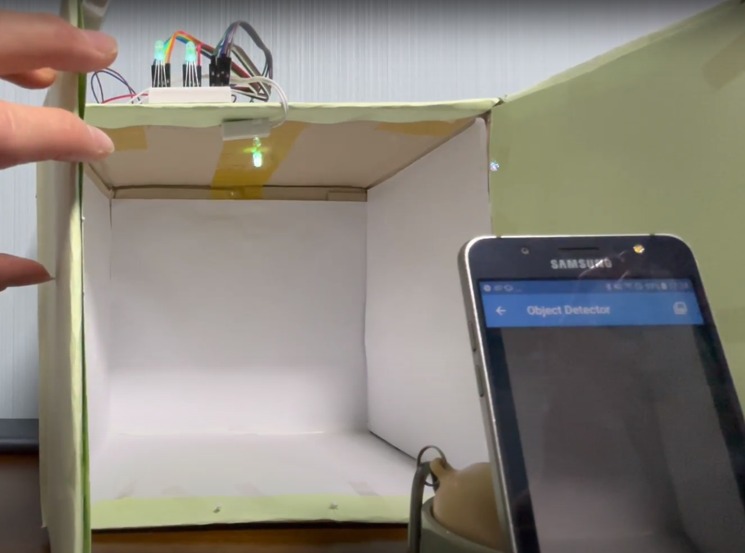
Part 4
개발 과정 - 서브App (AI Camera) - (3) 결합
AI 카메라(서브App) + 냉장고 결합
실제 물품을 넣고 빼면서 작동실시간으로 인식이 되는지 검증 -> 시연영상 참고
인식대기중
실시간 인식완료
물품 출고시 인식

Slide 22

Part 5
기대효과
ⓒSaebyeol Yu. Saebyeol’s PowerPoint

Slide 23
Part 5
기대효과
1
부대 전투력 상승에 기여
신선식품의 체계적인 관리를 통해 "장염, 식중독" 등의
질병을 예방할 수 있어 부대 전투력 상승에 기여
2
효율적인 신선식품 관리 및 유실방지
불편한 이름 주기법 및 수출대장 작성법이 개선되어 효율적인 관리가 가능
또한 실시간 추적 및 알림 서비스로 유실사고도 효과적으로 방지
3
불필요한 인력낭비 최소화
간부님들의 입장에서, 일일이 돌아다니지 않고 App을 통해 냉장고 상태 파악가능
따라서 냉장고를 청결하게 관리하도록 자주 + 쉽게 지시 가능

Slide 24
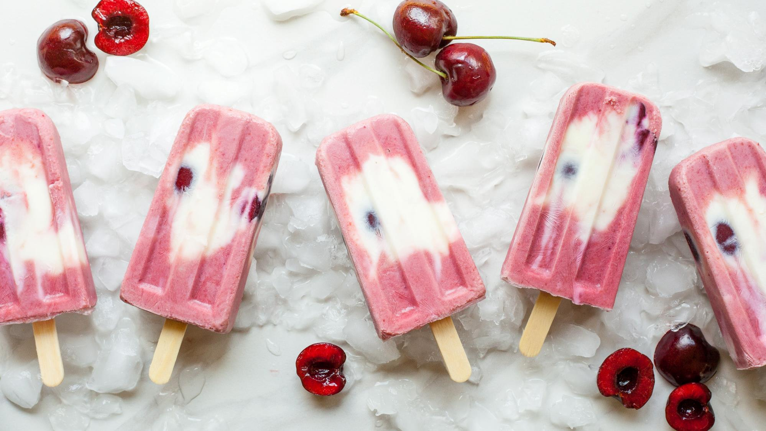
Part 6
비지니스 확장방안

Slide 25
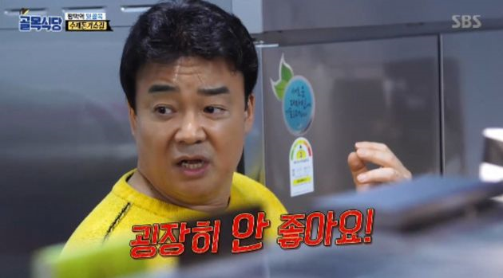
Part 6
비지니스 확장방안 - 1안 (골목식당의 냉장고를 부탁해!)
골목식당의 냉장고를 부탁해!
프렌차이즈가 “아닌” 골목식당
전국 자영업자 550만명중 65%인 300만명이 해당
우리 장병들과 다를 바 없이 식사재 관리 문제에 어려움을 겪음
체계적이지 않은 관리로 위생문제 多 → 그럼에도 개선이 쉽지 X
부대냉장고 관리 경험을 바탕으로 확장
식당 특성에 맞게 AI 인식 개선 + 기술적용 과정에서의 단가를 낮춘다면
골목식당 사장님들께 실질적 도움이 될 수 있을 것임

Slide 26
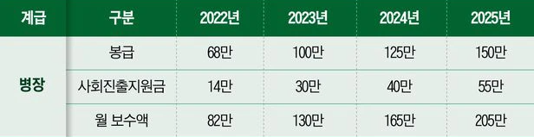
Part 6
비지니스 확장방안 - 2안 (장병들의 월급을 부탁해!)
장병들의 월급을 부탁해!
2025년 기준 실질 병사 월급이 205만원에 달하는 사회적 흐름에 주목
장병들을 위한 금융 플랫폼
물품 입고시 선택적으로 인식하는 PX영수증은 장병들의 소비Data임
이를 활용하여 장병용 가계부 서비스 및 소비습관 개선 서비스를 제공할 수 있음
충분한 사용자가 모인다면?
본 서비스는 단순한 가계부 작성 서비스에서 한단계 나아갈 수 있음
40만명의 의무복무장병들의 경제적 합의력이 본서비스에서 생기게 됨
이에 본 서비스는 은행들이 공개적으로 금리를 경쟁하는 플랫폼으로 발전가능

Slide 27
Part 7
배운점 및 소감

Slide 28
Part 7
배운점 및 소감
1
IoT와 AI를 활용한 프로젝트를 직접 구현하다
처음 기획할때만 해도, “어떻게 자동으로 물건을 인식하게 만들지?” 라는 걱정이 많았습니다.
하지만 프로젝트에서 직접 AI를 구현하고 IoT회로들을 구성하였습니다.
이후 실제 기능들이 “구현된 모습을 보며 너무 신기하고 행복” 했습니다.
2
오픈 SW 개발 방법론을 배우다
막연히 앱개발을 배우고 싶었지만 마땅한 방법을 몰랐습니다. 마침 이번 해커톤에서
현업에 계신 분들께 멘토링을 받으며 실제 오픈SW를 활용하여 개발을 할 수 있었습니다.
이를 통해 앞으로 개발자의 꿈을 이뤄나가는데 큰 도움이 되었습니다.
3
효과적인 협업을 위해 고민하는 경험을 하다
이전까지는 대부분 혼자 프로젝트를 하다가 처음 여러명이 팀을 이뤄 협업을 해보았습니다.
특히 자신의 아이디어와 진행상황 등을 조리있게 소통하는 방법을 고민해야 했습니다.
앞으로도 이번 경험을 바탕으로 협업도 자신있게 해나갈 수 있을 것입니다.

Slide 29
좋은 기회를 주셔서 감사합니다!

